Slide 1
SMART OVERTIME SYSTEM v1.54 | 시스템 종합 매뉴얼
스마트 특근 관리 시스템
사용자 및 관리자 통합 운영 가이드
일반 팀원을 위한 초간편 신청 가이드부터 총괄/팀관리자를 위한 승인, 정산, 엑셀 원장 관리까지 그림 위주로 완벽 수록했습니다.
버전: v1.54 최신 | 전 사원 및 부서 관리자 공용

Slide 2
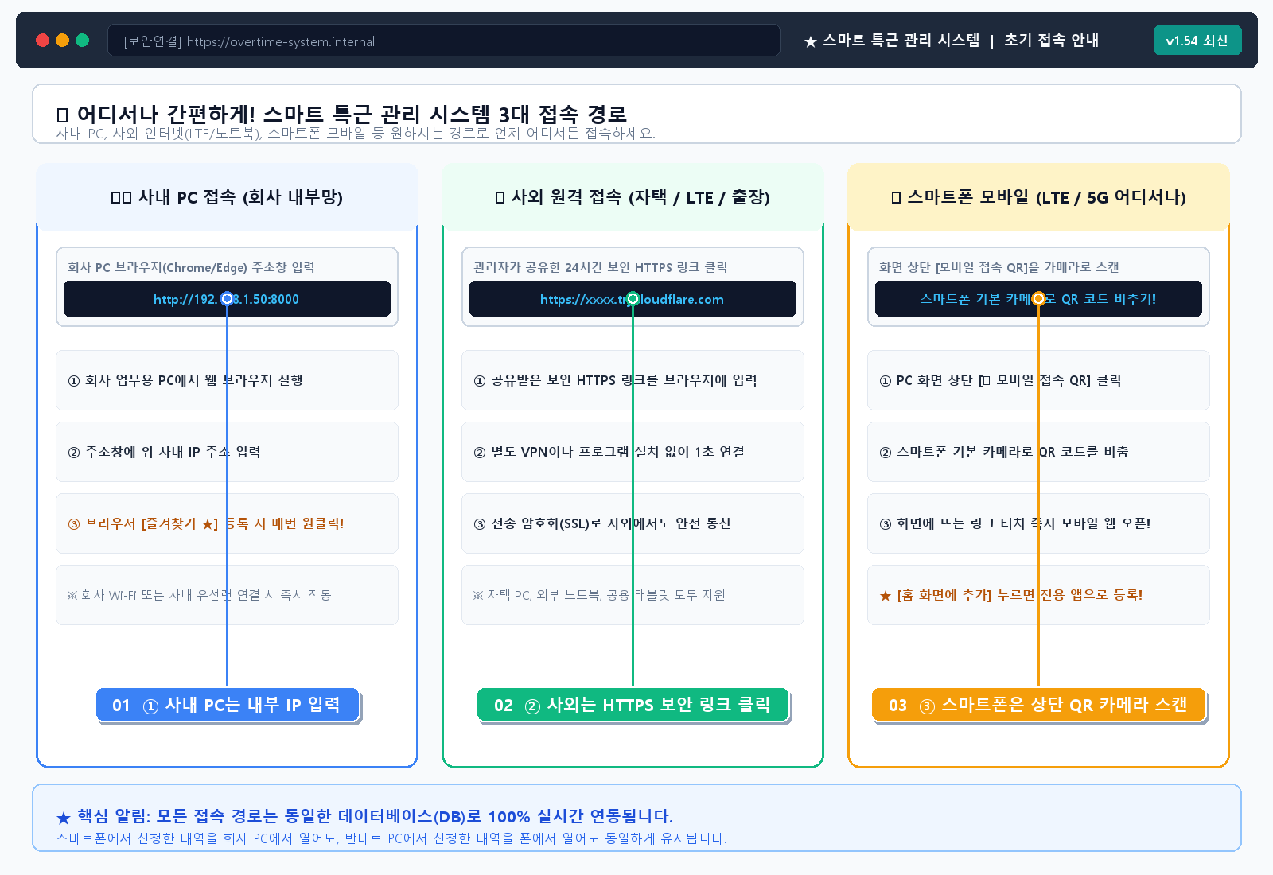
STEP 01 | 그림 보고 바로 따라 하기
초기 접속 주소 및 3대 접속 경로 안내
사내 업무 PC, 사외 인터넷, 스마트폰 모바일 중 편한 경로로 접속하세요.
① 사내 PC 접속 (회사 랜선/Wi-Fi)
사내 PC 브라우저(Chrome/Edge) 주소창에 사내 IP 주소를 입력합니다. [즐겨찾기 ★] 등록 시 매번 원클릭!
② 사외 원격 접속 (자택/LTE/출장)
관리자가 공유한 보안 링크(https://xxxx.trycloudflare.com)를 클릭하여 어디서나 접속합니다.
③ 스마트폰 모바일 (원클릭 QR)
화면 상단 [📱 모바일 접속 QR]을 스마트폰 기본 카메라로 비추면 1초 만에 모바일 웹이 열립니다.
★ 100% 실시간 DB 자동 동기화
PC, 사외, 스마트폰 어디서 접속하든 본인 사번만 입력하면 동일한 데이터가 완벽 동기화됩니다.

Slide 3
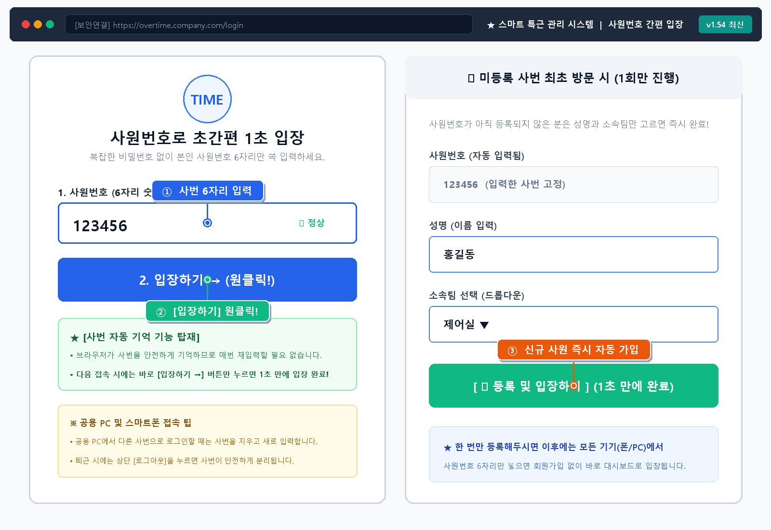
STEP 02 | 그림 보고 바로 따라 하기
사원번호로 초간편 1초 입장하기
복잡한 비밀번호 없이 사번 6자리 입력만으로 빠르고 안전하게 입장합니다.
① 사원번호 6자리 숫자 입력
비밀번호 없이 본인 사원번호 6자리를 입력창에 입력합니다.
② [입장하기 →] 원클릭 이동
입력 후 파란색 버튼을 누르면 즉시 대시보드로 이동합니다.
③ 브라우저 자동 기억 기능 탑재
다음 접속 시에는 사번이 기억되어 [입장하기]만 누르면 1초 만에 바로 진입합니다.
④ 미등록 사번 최초 1회 간편 등록
처음 방문한 사번은 성명과 소속 부서를 선택하면 즉시 등록되어 입장합니다.

Slide 4
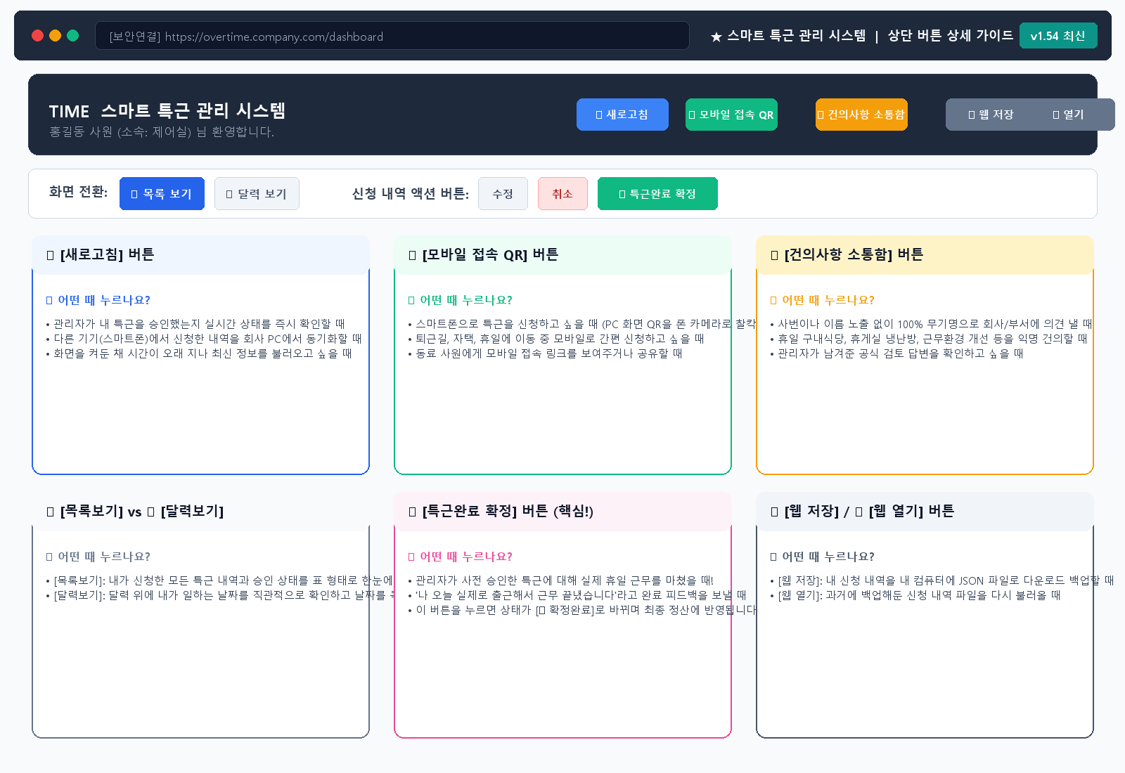
STEP 03 | 그림 보고 바로 따라 하기
화면 기능 및 주요 선택 버튼 상세 가이드
어떤 상황에서 어떤 버튼을 사용하는지 직관적으로 확인하세요.
🔄 [새로고침] 버튼
관리자가 내 특근을 승인했는지 실시간 상태를 즉시 확인할 때 누릅니다.
📱 [모바일 접속 QR] 버튼
스마트폰 카메라로 찍어 내 폰에서 편하게 신청하고 싶을 때 누릅니다.
💡 [건의사항 소통함] 버튼
사번/이름 노출 없이 100% 무기명으로 회사/부서에 의견을 낼 때 누릅니다.
📋 [목록] vs 📅 [달력] 전환
내 특근 내역을 표(리스트) 형태나 달력 형태로 바꿔보고 싶을 때 누릅니다.
🎯 [특근완료 확정] 버튼 (핵심!)
실제 휴일 근무를 마친 후, 출근 완료 피드백을 관리자에게 보낼 때 누릅니다.

Slide 5
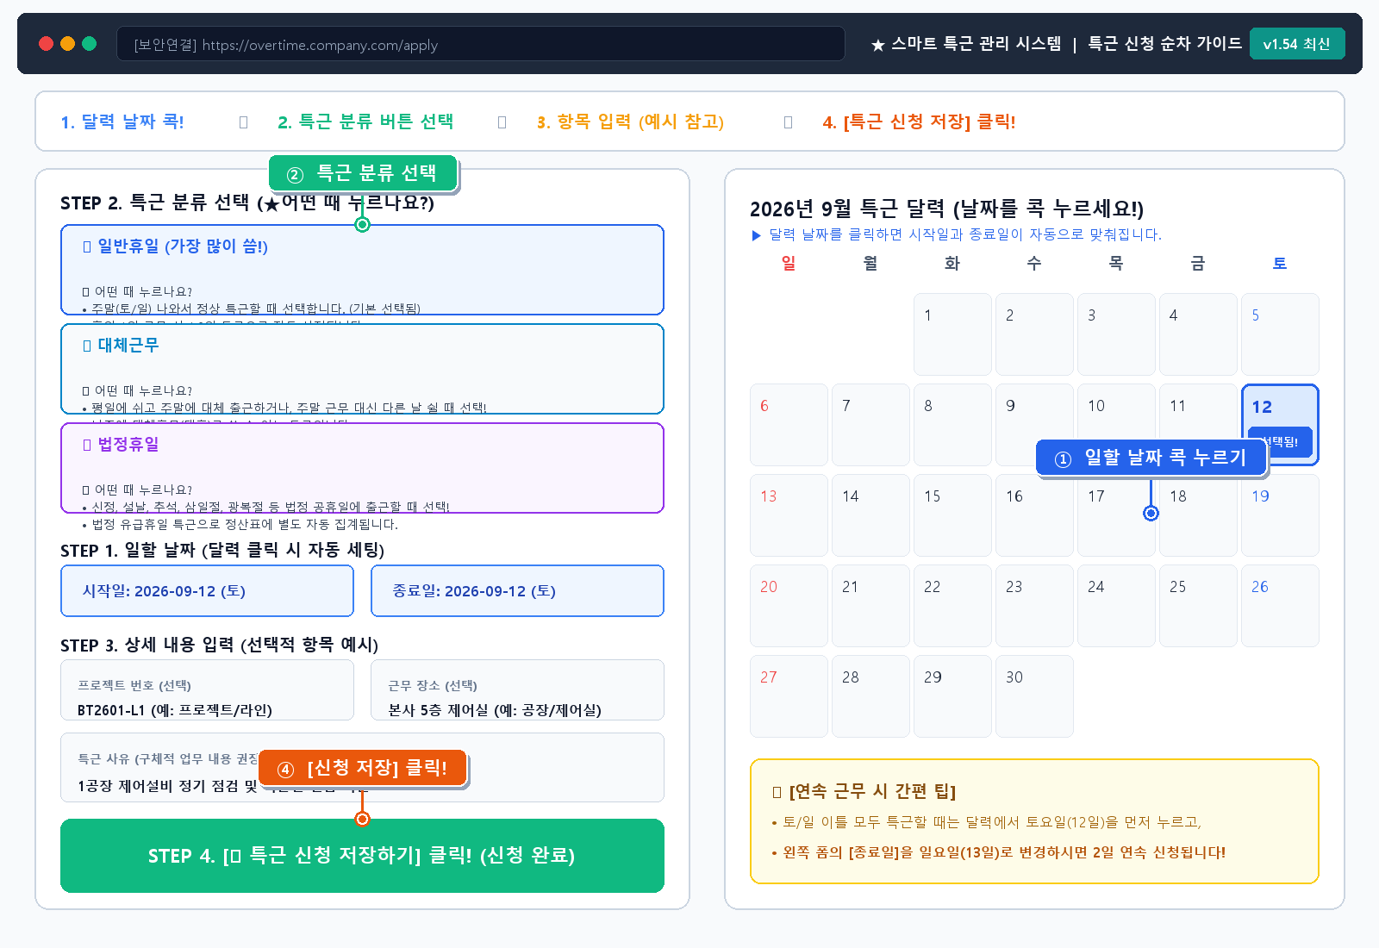
STEP 04 | 그림 보고 바로 따라 하기
특근 신청 순서 및 선택 버튼 상세 가이드
달력 날짜 콕 ➔ 특근분류 선택 ➔ 예시 입력 ➔ 저장 원클릭으로 10초 만에 신청!
1단계. 달력 일할 날짜 콕 누르기
우측 달력에서 일할 토/일요일을 클릭하면 시작일과 종료일이 자동 세팅됩니다.
2단계. 특근 분류 버튼 선택 (★)
● 일반휴일: 주말 나와서 정상 특근할 때
● 대체근무: 평일 쉬고 주말 일할 때
● 법정휴일: 설날/추석/공휴일 근무 시
3단계. 항목 입력 (선택적 항목 예시)
프로젝트(BT2601-L1), 장소(5층 제어실), 사유(설비 점검)를 예시 참고하여 기재합니다.
4단계. [💾 특근 신청 저장하기] 클릭
초록색 저장 버튼을 누르면 신청 즉시 달력과 내역에 바로 등록 완료됩니다!

Slide 6
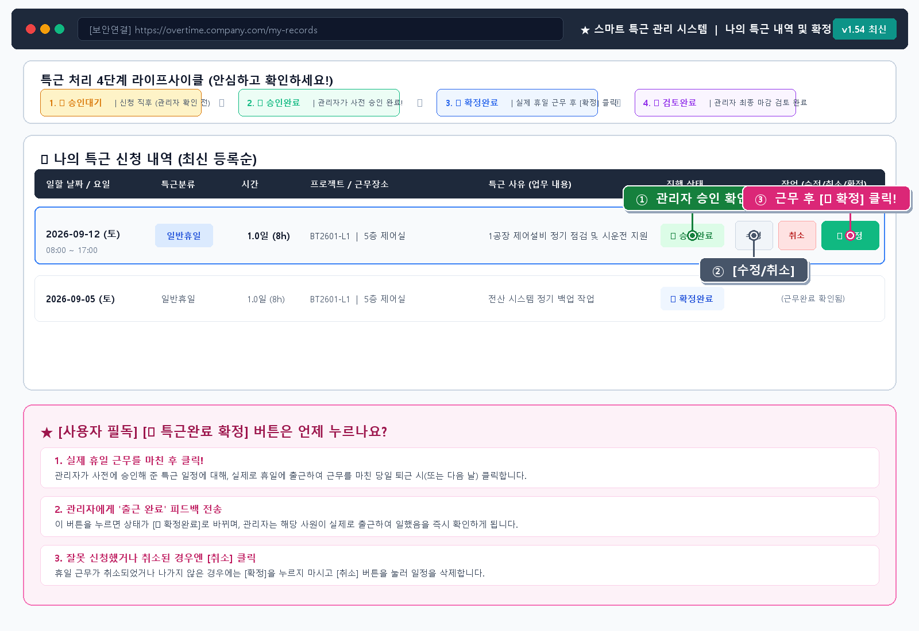
STEP 05 | 그림 보고 바로 따라 하기
나의 특근 내역 점검 및 [🎯 특근완료 확정]
관리자 승인 확인부터 수정/취소, 실제 근무 후 완료 피드백까지 한눈에 관리!
① 승인 확인: 초록색 [✓ 승인완료]
관리자가 사전 승인하면 내 신청 내역에 [✓ 승인완료] 배지가 표시됩니다.
② 일정 변경 및 취소: [수정] / [취소]
일정이나 사유를 고칠 때는 [수정], 특근이 취소되었을 때는 [취소]를 누릅니다.
③ ★ [🎯 특근완료 확정] (필독!)
실제 휴일 근무를 마치고 퇴근 시 눌러 관리자에게 '출근 완료'를 최종 보고합니다.
④ 4단계 라이프사이클 안심 진행
승인대기 ➔ 승인완료 ➔ 확정완료 ➔ 검토완료 순서로 투명하게 처리됩니다.

Slide 7
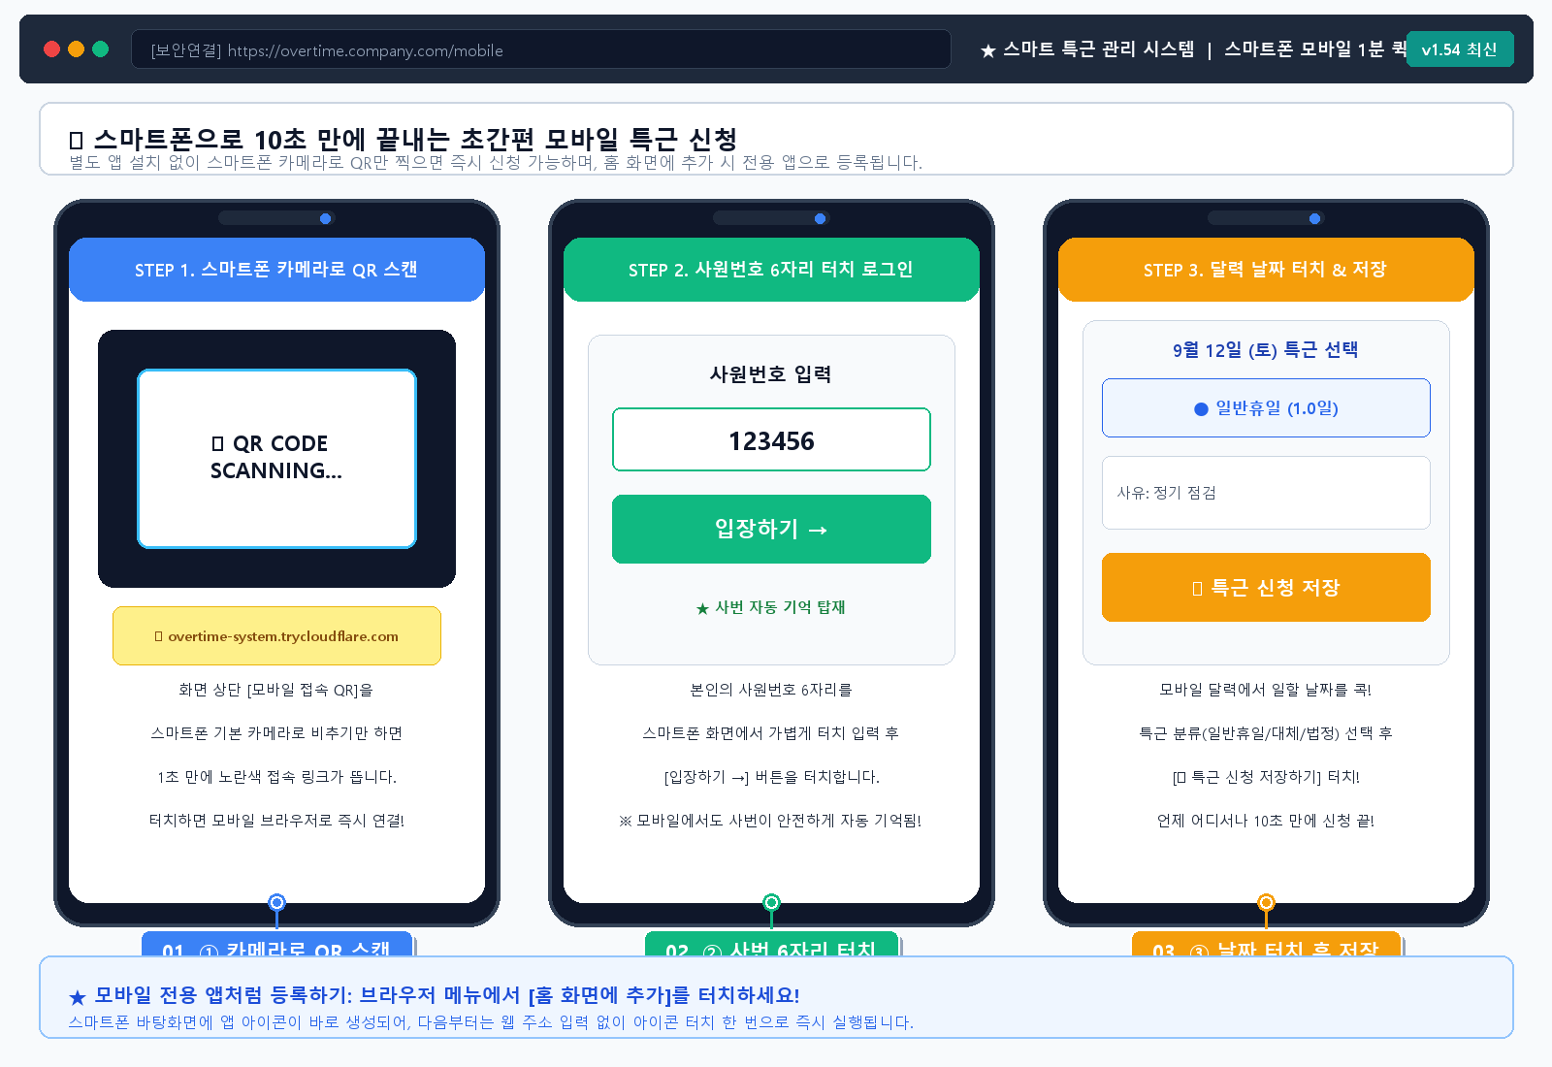
STEP 06 | 그림 보고 바로 따라 하기
스마트폰 모바일 1분 퀵 가이드
앱 설치 없이 카메라 QR 스캔 ➔ 사번 로그인 ➔ 터치 신청으로 어디서나 간편하게!
① 카메라로 상단 QR 비추기
별도 앱 설치 없이 기본 카메라로 QR 코드를 비추면 1초 만에 모바일 웹이 열립니다.
② 사번 6자리 터치 로그인
스마트폰에서도 사번 자동 기억이 지원되어 매번 재입력할 필요 없습니다.
③ 달력 날짜 터치 & 신청 저장
이동 중이나 자택에서도 손가락 터치 2번으로 10초 만에 특근을 신청합니다.
★ [홈 화면에 추가] (전용 앱 등록)
브라우저 메뉴에서 홈 화면 추가 시 스마트폰 앱 아이콘으로 등록되어 바로 실행됩니다.

Slide 8
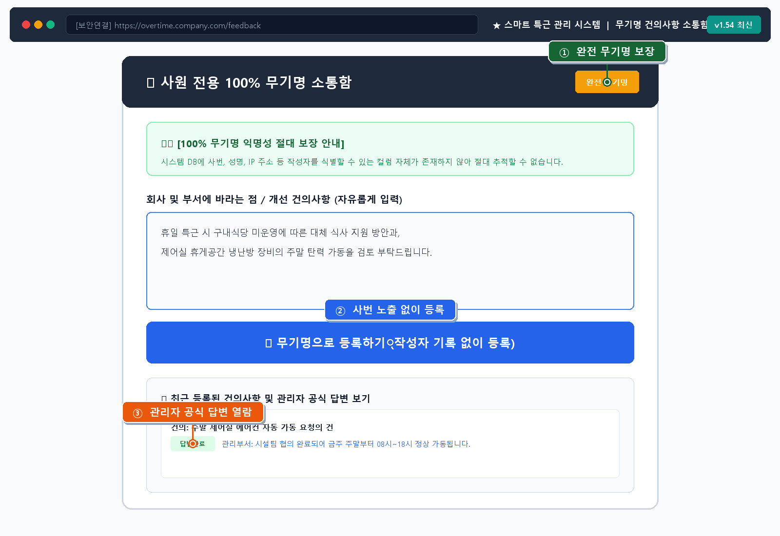
STEP 07 | 그림 보고 바로 따라 하기
사원 전용 100% 무기명 건의사항 소통함
사번 노출 걱정 제로! 자유로운 의견 제안과 관리자 공식 답변 확인을 지원합니다.
① 화면 상단 [💡 건의사항 소통함] 클릭
언제든 상단 노란색 소통함 버튼을 누르면 무기명 팝업창이 열립니다.
② 100% 무기명 보장 (추적 불가)
데이터베이스에 사번, 성명, IP 컬럼 자체가 존재하지 않아 완전 익명이 보장됩니다.
③ 자유로운 의견 및 건의 등록
휴일 식사, 휴게실 냉난방, 근무환경 개선 등 바라는 점을 솔직하게 작성합니다.
④ 관리자 공식 답변 확인
소통함 팝업 내에서 회사의 공식 검토 결과와 답변을 확인하실 수 있습니다.

Slide 9
PART 2 | ADMINISTRATION GUIDE
[관리자 모드] 운영 및 정산 매뉴얼

Slide 10
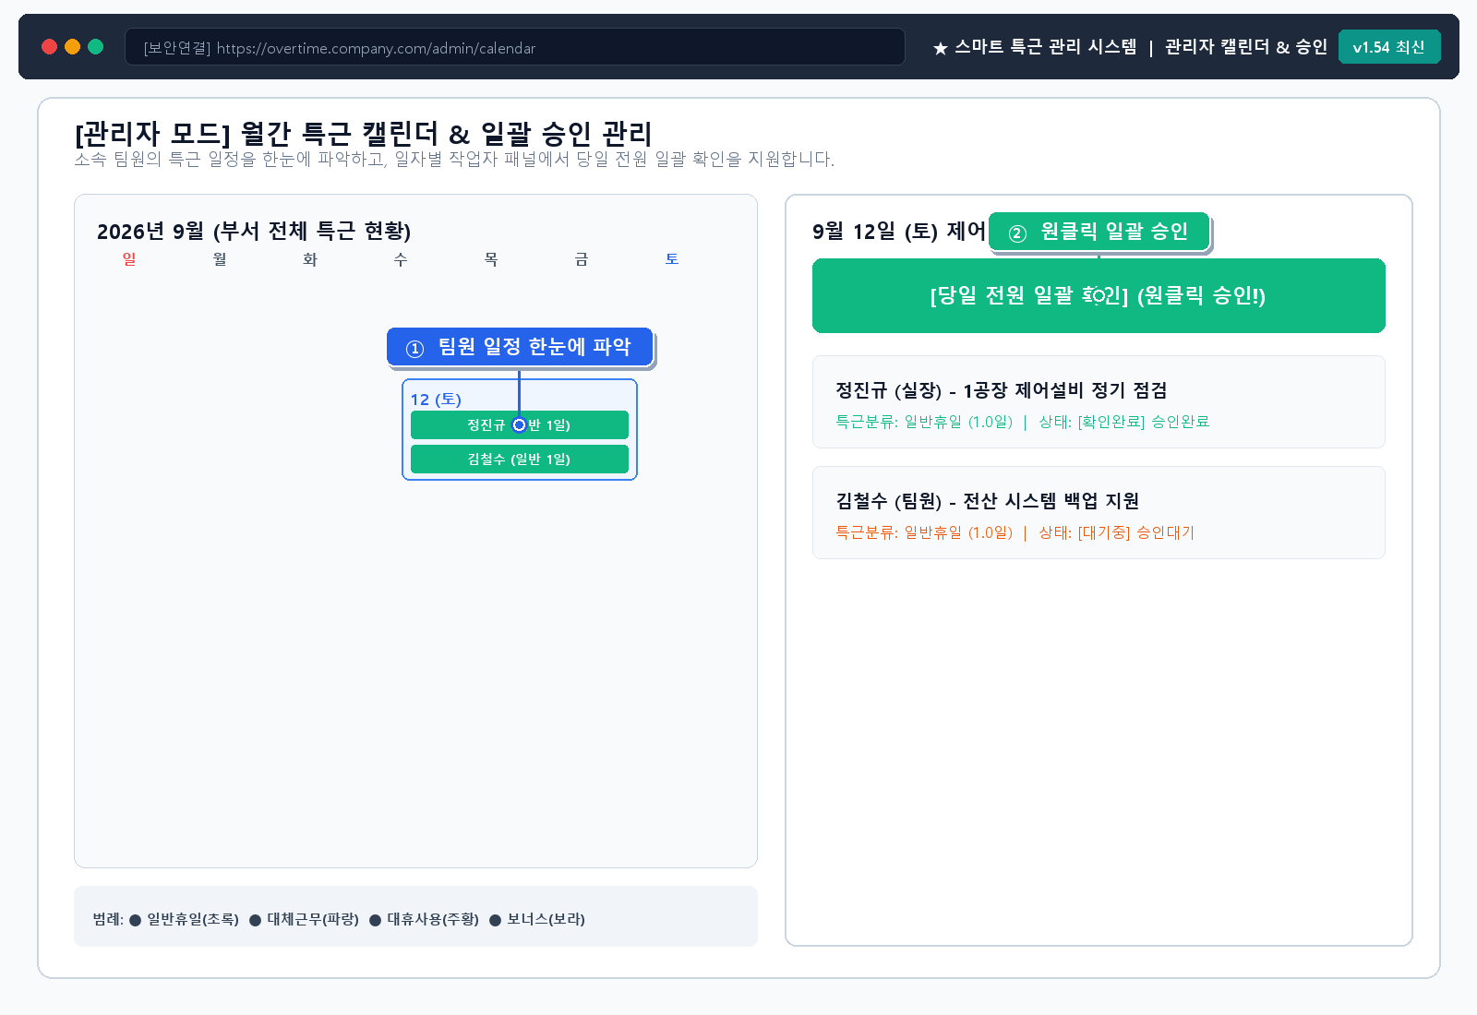
STEP 08 | 그림 보고 바로 따라 하기
[관리자] 월간 캘린더 및 원클릭 일괄 승인
팀원 일정 색상 파악, 일자별 작업자 패널 및 당일 전원 일괄 승인을 지원합니다.
① 팀원 특근 일정 한눈에 파악
달력 칸마다 소속 팀원의 특근 구분이 색상 뱃지(초록/파랑/보라)로 즉시 표시됩니다.
② [당일 전원 일괄 확인] (원클릭!)
날짜 클릭 후 우측 명단 패널에서 초록색 버튼 하나로 당일 신청자 전원을 즉시 일괄 승인합니다.
③ 실시간 개별 승인 토글 스위치
작업자별 [승인] / [취소] 스위치로 개별 제어가 가능합니다.
④ 색상 범례 상시 표시
일반휴일, 대체근무, 법정휴일, 대휴사용을 구분하는 직관적 색상 범례를 상시 제공합니다.

Slide 11
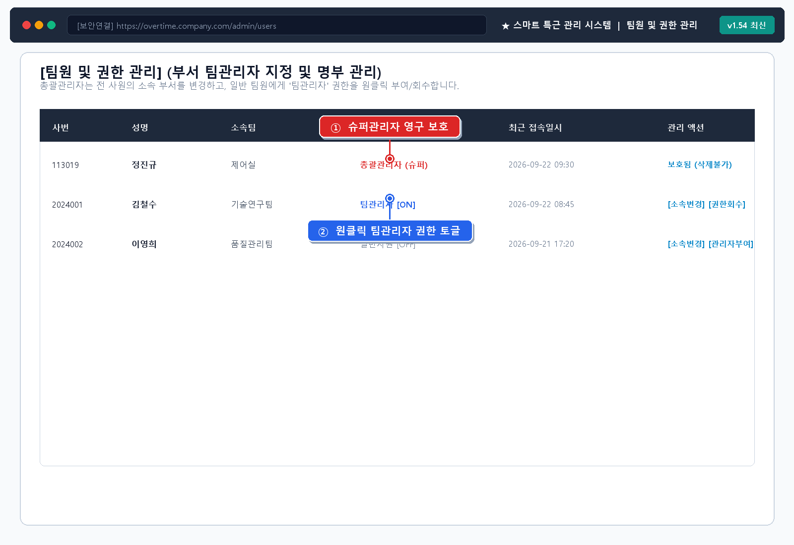
STEP 09 | 그림 보고 바로 따라 하기
[관리자] 팀원 명부 관리 및 팀관리자 권한 지정
부서별 권한 분리 및 사원 명부 관리, 슈퍼관리자 보호 기능을 제공합니다.
① 슈퍼관리자(총괄) 영구 보호
총괄관리자 계정은 권한 박탈 및 삭제가 원천 차단되어 시스템이 안전하게 보호됩니다.
② 팀관리자 권한 원클릭 토글
일반 팀원에게 '팀관리자' 권한을 토글 버튼으로 부여하여 본인 부서 특근만 승인하도록 분리합니다.
③ 소속팀 변경 및 부서 관리
사원의 소속팀을 간편 변경하고, 새로운 부서/팀을 등록 및 삭제할 수 있습니다.
④ 엑셀 사원 명부 백업/등록
전체 팀원 명부를 엑셀 파일로 백업하거나 대량 등록할 수 있습니다.

Slide 12
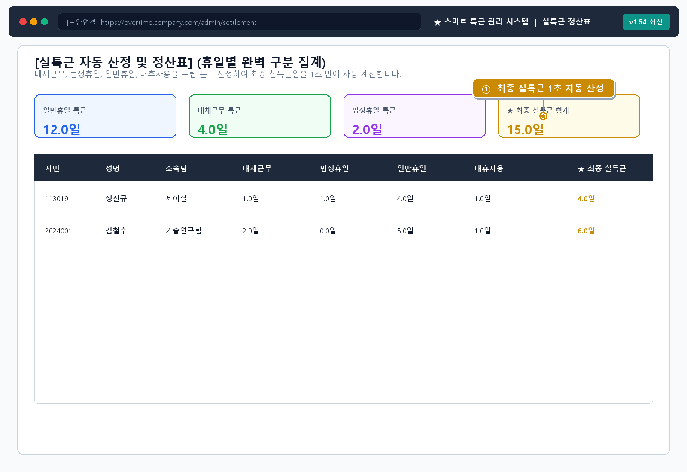
STEP 10 | 그림 보고 바로 따라 하기
[관리자] 실특근 자동 산정 및 정산표 관리
휴일별 독립 집계 및 최종 실특근 자동 계산, 엑셀 다운로드를 지원합니다.
① 4대 휴일수 완벽 분리 집계
일반휴일, 대체근무, 법정휴일, 대휴사용을 각각 독립 컬럼으로 정확히 합산합니다.
② 최종 실특근 1초 자동 산정
일반휴일에서 대휴 사용일수를 자동 차감하여 최종 실특근 일수를 1초 만에 자동 산출합니다.
③ 부서별 / 개인별 다차원 필터링
기간 선택, 소속팀 선택으로 원하는 단위의 정산 통계를 즉시 확인합니다.
④ 정산 엑셀(.xlsx) 원클릭 다운로드
정산 결과를 공식 엑셀 양식으로 즉시 내려받아 경영지원팀에 제출합니다.

Slide 13
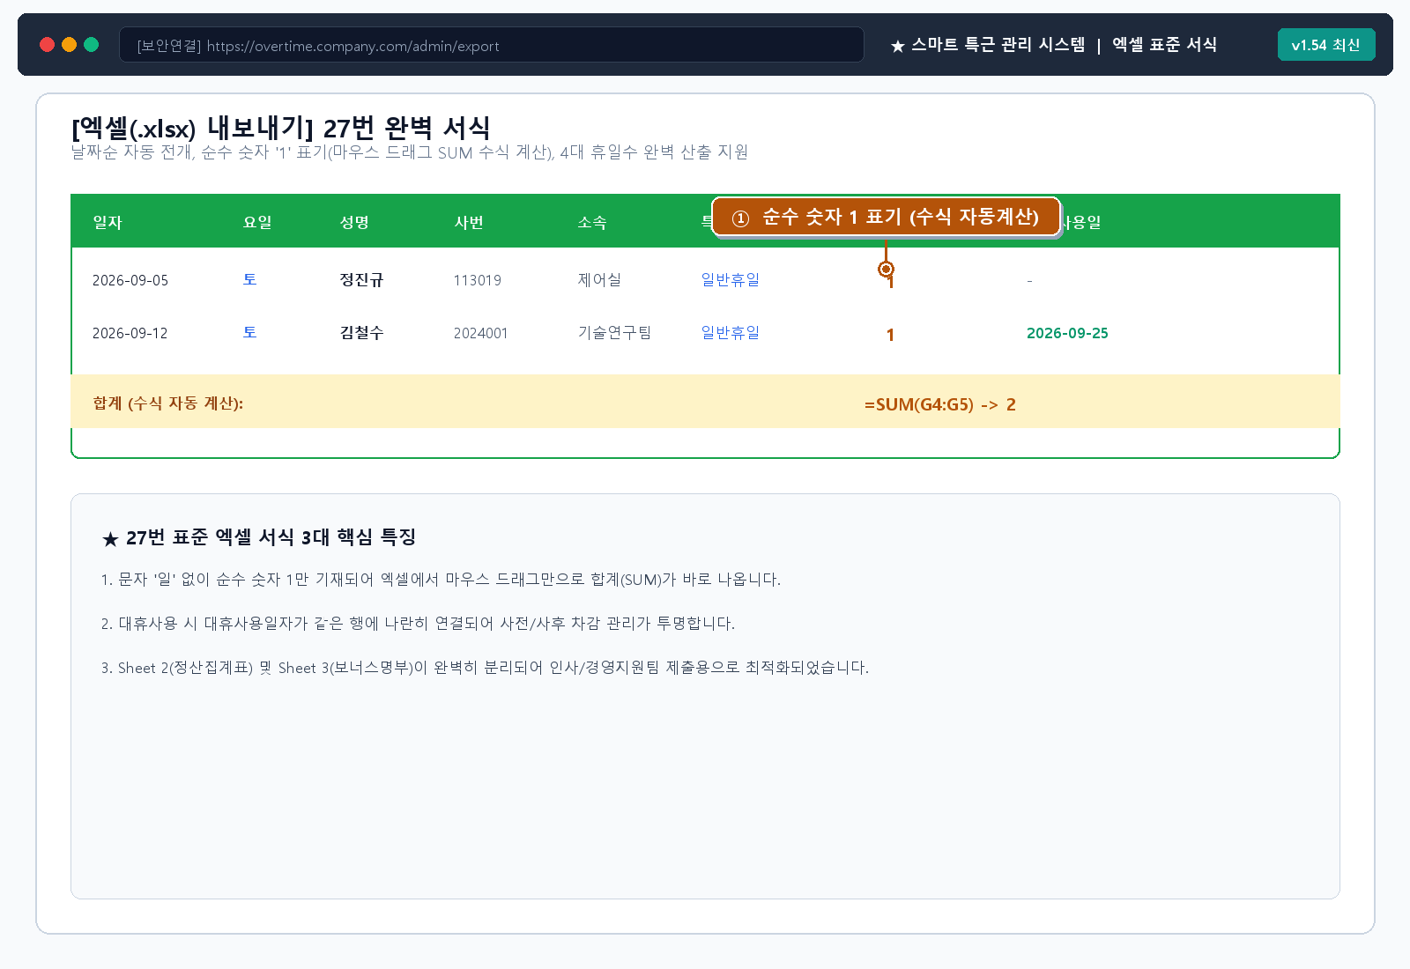
STEP 11 | 그림 보고 바로 따라 하기
[관리자] 특근정보 엑셀(.xlsx) 27번 표준 양식
마우스 드래그 수식 계산 및 다중 시트 완비 공식 엑셀 양식을 내보냅니다.
① 날짜순 차례차례 펼침 전개
근무 일자 순서대로 데이터가 정리되며 대휴사용일이 같은 행에 직관적으로 연결됩니다.
② 순수 숫자 '1' 표기 (수식 자동화)
문자 '일' 없이 순수 숫자 1만 기재되어 마우스 드래그 합계(SUM)가 바로 계산됩니다.
③ 3대 시트 분리 (원장/정산/보너스)
Sheet 1(전체내역), Sheet 2(개인별정산), Sheet 3(보너스명부)으로 완벽 분리 제공됩니다.
④ 인사/경영지원팀 제출용 최적화
추가 가공 없이 보고서 및 결재 문서에 즉시 첨부 가능한 표준 서식입니다.

Slide 14
STEP 12 | 그림 보고 바로 따라 하기
[관리자] 무기명 건의사항 소통함 운영 및 답변
완전 무기명 의견 청취 및 관리자 공식 검토 답변 작성을 지원합니다.
① 사원 무기명 의견 실시간 열람
사원이 등록한 소통함 의견을 실시간 확인합니다. (사번/성명 일체 미표시)
② 관리자 공식 답변 작성 및 게시
검토 결과를 [답변완료] 상태로 등록하여 전 사원이 소통함에서 열람하도록 지원합니다.
③ 건전한 소통 문화 조성
익명성을 기반으로 한 현장의 실질적 애로사항과 근무환경 개선 요구를 선제 청취합니다.
④ 완료된 의견 정리 및 보관
답변 완료된 건의사항은 이력으로 안전하게 보존 관리됩니다.

